Slide 1

Xây dựng hệ quản trị cơ sở dữ liệu cho hệ thống bán hàng thời trang
Nhóm 4

Slide 2



Thành viên nhóm 4:
2001230857
Nguyễn Tấn Tuấn
2001231069
Trần Xuân Vỷ
2044223142
Phạm Vũ Khôi Nguyên
2001215807
2001230363
Đỗ Quang Huy
Nguyễn Tuấn Khải

Slide 3




Nội dung
GIỚI THIỆU VỀ ĐỀ TÀI
MÔ HÌNH VÀ CẤU TRÚC CƠ SỞ DỮ LIỆU
XÂY DỰNG ỨNG DỤNG
CẤU TRÚC HỆ THỐNG VÀ KẾT NỐI

Slide 4
Giới thiệu về đề tài

Slide 5
Giới thiệu về đề tài
Nhóm 4
Xây dựng hệ quản trị cơ sở dữ liệu cho hệ thống bán hàng thời trang
Lý do chọn đề tài
Đề tài mang tính cấp thiết và phù hợp với xu hướng phát triển của thị trường, dễ tiếp cận. Có độ phức tạp phù hợp, khả năng tái sử dụng, mở rộng cao và tính ứng dụng thực tế
Mục tiêu
Thiết kế, triển khai và xây dựng một hệ cơ sở dữ liệu hoàn chỉnh, tối ưu cho website thương mại điện tử về thời trang, đáp ứng các yêu cầu về quản lý sản phẩm, khách hàng, đơn hàng và đảm bảo an toàn dữ liệu

Slide 6
Giới thiệu về đề tài
Nhóm 4
Phạm vi ứng dụng – Đối tượng sử dụng
📌 Phạm vi ứng dụng
Hệ thống được sử dụng cho các cửa hàng thời trang quy mô nhỏ – trung bình.
Hỗ trợ quản lý sản phẩm, danh mục, thương hiệu, khách hàng đơn hàng, ...
Cung cấp chức năng đăng ký/đăng nhập và phân quyền theo vai trò.
Hệ thống có thống kê doanh thu cơ bản cho quản lý.
Không bao gồm: thanh toán trực tuyến, vận chuyển nâng cao, ứng dụng di động.
📌 Đối tượng sử dụng
Admin: Quản trị toàn bộ hệ thống, phân quyền, quản lý dữ liệu.
Nhân viên: Quản lý sản phẩm, cập nhật tồn kho, xử lý đơn hàng.
Khách hàng: Xem sản phẩm, đăng ký/đăng nhập, đặt hàng.

Slide 7
Giới thiệu về đề tài
Nhóm 4
Vai trò của CSDL trong hệ thống
Cơ sở dữ liệu là thành phần trung tâm và quan trọng nhất của hệ thống bán hàng thời trang, đảm nhận vai trò lưu trữ, xử lý nghiệp vụ, hỗ trợ tìm kiếm, phân tích dữ liệu, bảo mật, đảm bảo sẵn sàng và tích hợp mở rộng. Không có CSDL được thiết kế tốt, hệ thống không thể hoạt động hiệu quả và đáp ứng nhu cầu kinh doanh.

Slide 8
Mô hình cấu trúc cơ sở dữ liệu

Slide 9
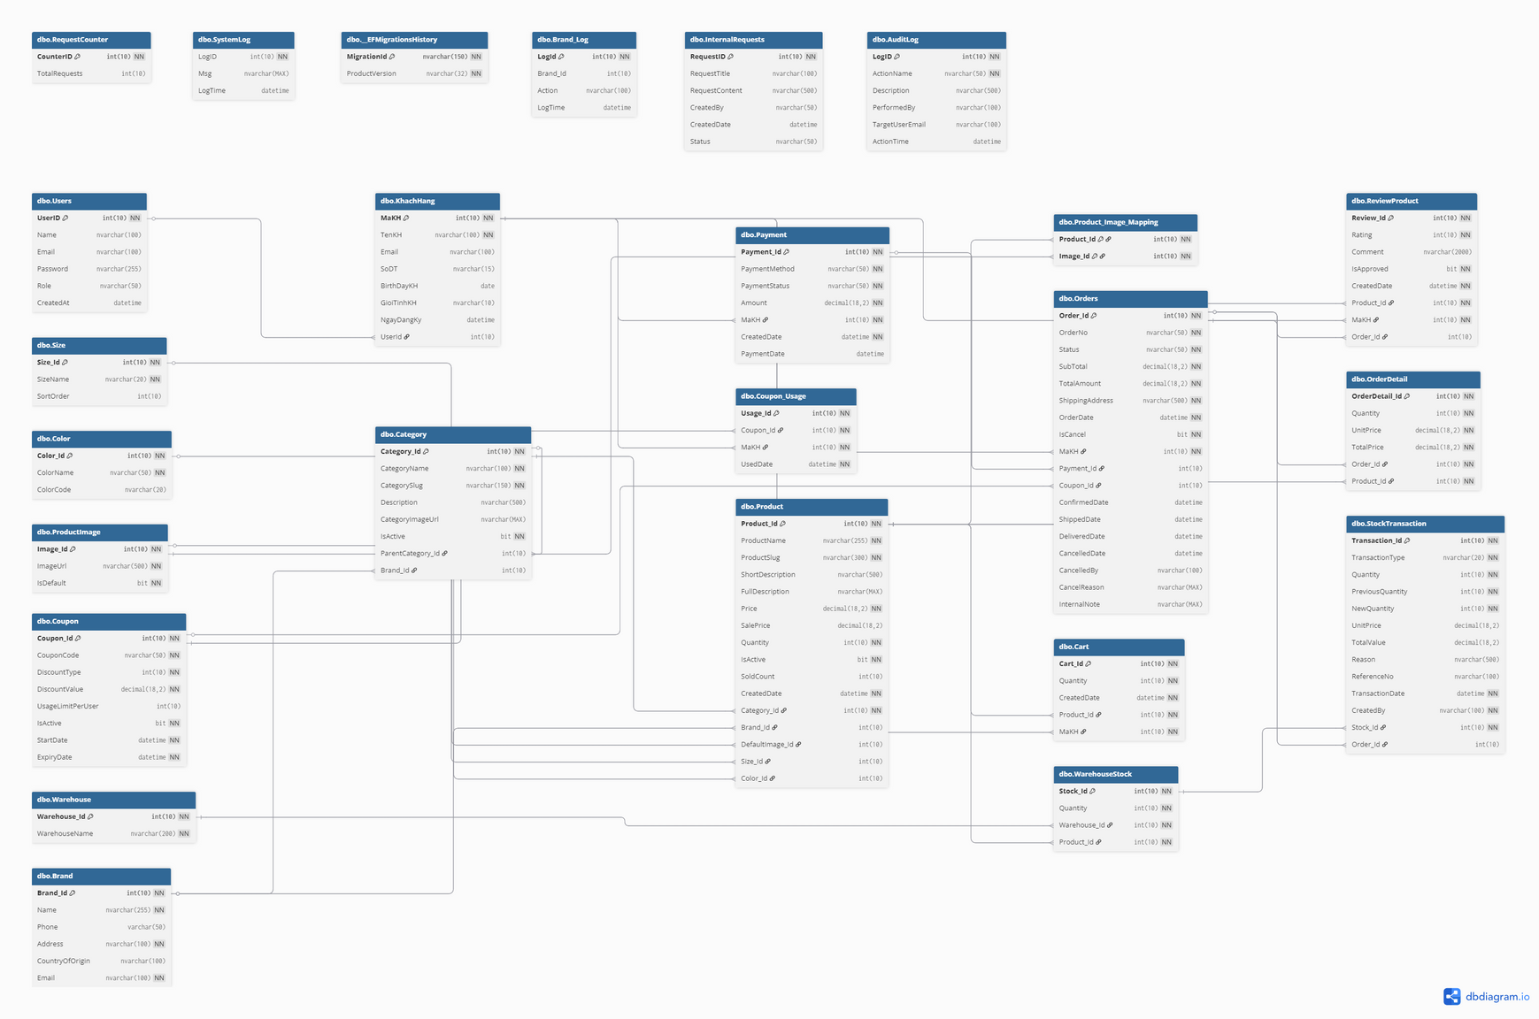
Mô hình và cấu trúc cơ sở dữ liệu
Nhóm 4
Sơ đồ Erd

Slide 10
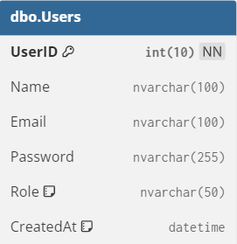
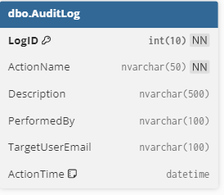
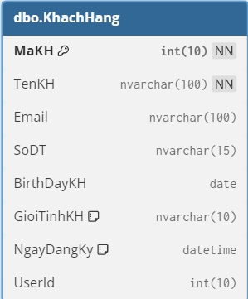
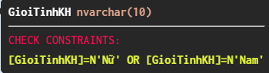
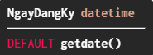
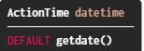
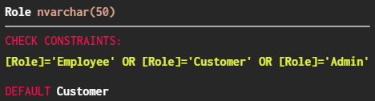
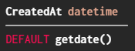
Mô hình và cấu trúc cơ sở dữ liệu
Nhóm 4
Chi tiết các bảng

Slide 11
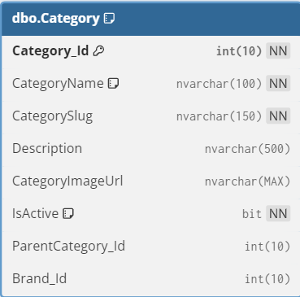
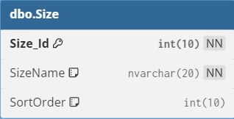
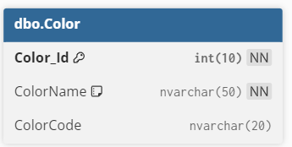
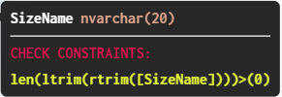
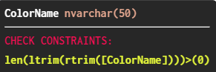
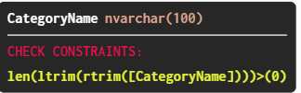
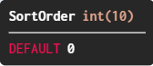
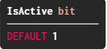
Mô hình và cấu trúc cơ sở dữ liệu
Nhóm 4
Chi tiết các bảng

Slide 12
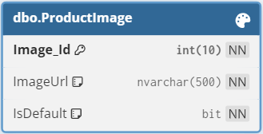
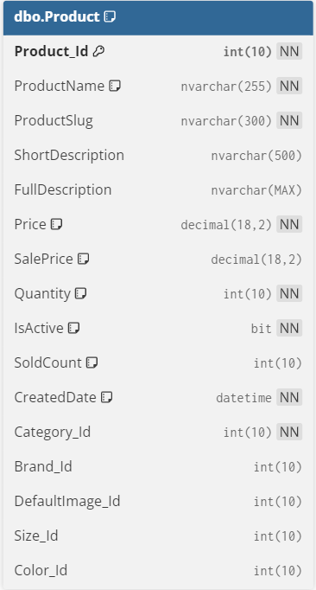
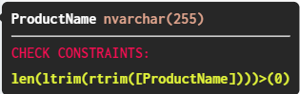
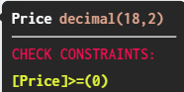
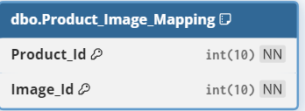
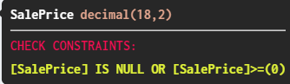
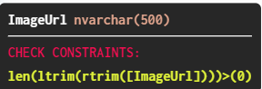
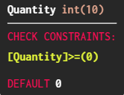
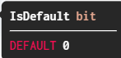
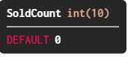
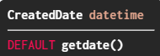
Mô hình và cấu trúc cơ sở dữ liệu
Nhóm 4
Chi tiết các bảng

Slide 13
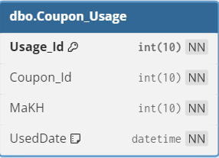
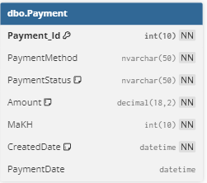
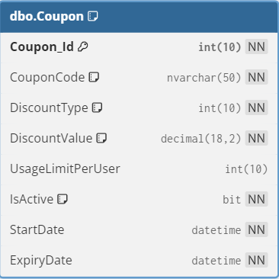
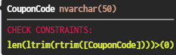
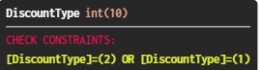
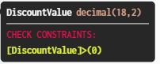
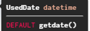
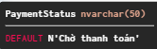
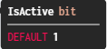
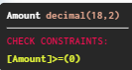
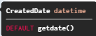
Mô hình và cấu trúc cơ sở dữ liệu
Nhóm 4
Chi tiết các bảng

Slide 14
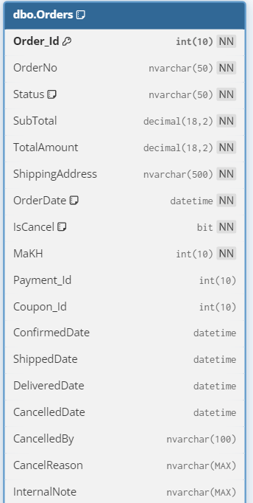
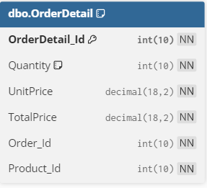
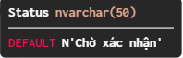
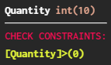
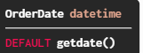
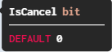
Mô hình và cấu trúc cơ sở dữ liệu
Nhóm 4
Chi tiết các bảng

Slide 15
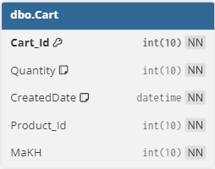
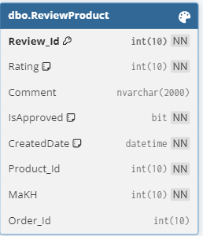
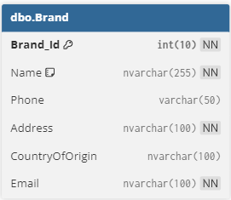
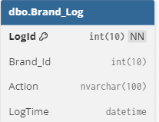
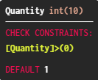





Mô hình và cấu trúc cơ sở dữ liệu
Nhóm 4
Chi tiết các bảng

Slide 16







Mô hình và cấu trúc cơ sở dữ liệu
Nhóm 4
Chi tiết các bảng

Slide 17






Mô hình và cấu trúc cơ sở dữ liệu
Nhóm 4
Chi tiết các bảng

Slide 18
Cấu trúc hệ thống và kết nối

Slide 19







Cấu trúc hệ thống và kết nối
Nhóm 4
Phân quyền truy cập
Database

Slide 20

Cấu trúc hệ thống và kết nối
Nhóm 4
Nhom_QuanLySanPham

Slide 21

Cấu trúc hệ thống và kết nối
Nhóm 4
Nhom_QuanLyBrand

Slide 22

Cấu trúc hệ thống và kết nối
Nhóm 4
Nhom_QuanTriTaiKhoan

Slide 23

Cấu trúc hệ thống và kết nối
Nhóm 4
Nhom_XuLyDonHang

Slide 24

Cấu trúc hệ thống và kết nối
Nhóm 4
Nhom_QuanLyKH

Slide 25
Xây dựng ứng dụng

Slide 26
Ứng dụng Quản lý nhà cung cấp

Slide 27


Quản lý nhà cung cấp
Nhóm 4
Mô tả ứng dụng
Ứng dụng Quản lý Nhà Cung Cấp được xây dựng bằng Windows Forms (WinForms) trên nền tảng C# .NET, hỗ trợ doanh nghiệp quản lý thông tin các nhà cung cấp một cách nhanh chóng và chính xác.
Chương trình gồm các chức năng chính:
Đăng nhập hệ thống
Xem danh sách nhà cung cấp
Thêm nhà cung cấp
Sửa thông tin
Xóa
Tìm kiếm
Điều hướng dữ liệu
Cấu hình kết nối đến cơ sở dữ liệu

Slide 28

Quản lý nhà cung cấp
Nhóm 4
Các đối tượng xử lý và điều khiển
Procedure: Kiểm tra mã và tên nhà cung cấp
Thêm một nhà cung cấp (Brand) mới vào bảng Brand, đồng thời ngăn chặn việc thêm trùng nếu đã tồn tại nhà cung cấp có cùng Brand_Id hoặc Name (tên nhà cung cấp).

Slide 29

Quản lý nhà cung cấp
Nhóm 4
Các đối tượng xử lý và điều khiển
Procedure: Xóa nhà cung cấp
Xóa một nhà cung cấp (Brand) khỏi hệ thống một cách an toàn, với đầy đủ các kiểm tra và thông báo tiếng Việt rõ ràng.

Slide 30

Quản trị lý nhà cung cấp
Nhóm 4
Các đối tượng xử lý và điều khiển
Trigger: Kiểm tra Email:
Tự động kiểm tra định dạng email của nhà cung cấp mỗi khi thêm mới (INSERT) hoặc sửa (UPDATE) bản ghi trong bảng Brand.

Slide 31


Quản trị lý nhà cung cấp
Nhóm 4
Các đối tượng xử lý và điều khiển
Trigger: Số điện thoại phải bắt đầu bằng 0 và chỉ chứa số (độ dài 10-11 chữ số):
Trigger này thực hiện kiểm tra dạng số điện thoại mỗi khi thêm mới (INSERT) hoặc sửa (UPDATE) số điện thoại trong bảng Brand

Slide 32

Quản trị lý nhà cung cấp
Nhóm 4
Các đối tượng xử lý và điều khiển
Function: Tìm kiếm từ khóa:
Tìm kiếm nhà cung cấp theo từ khóa bất kỳ

Slide 33


Quản trị lý nhà cung cấp
Nhóm 4
Các đối tượng xử lý và điều khiển
Cập
Cập nhật bảng với Transaction:
Cập nhật thông tin nhà cung cấp một cách AN TOÀN 100%, có ghi log lịch sử chỉnh sửa và tự động hoàn trả (rollback) toàn bộ nếu có bất kỳ lỗi nào xảy ra → Đảm bảo dữ liệu không bao giờ bị hỏng nửa vời.

Slide 34

Ứng dụng quản trị tài khoản

Slide 35


Quản trị tài khoản
Nhóm 4
Mô tả ứng dụng
Ứng dụng được phát triển là hệ thống quản lý tài khoản người dùng được xây dựng trên nền tảng ASP.NET và SQL Server.
Các chức năng chính bao gồm: đăng nhập, đăng ký, đăng xuất, khôi phục mật khẩu, cập nhật hồ sơ cá nhân và thay đổi mật khẩu. Đối với người dùng có vai trò quản trị viên (Admin), hệ thống cho phép xem danh sách toàn bộ tài khoản, thêm mới và chỉnh sửa thông tin tài khoản, tính năng ghi nhật ký thay đổi mật khẩu (Audit Logs) nhằm theo dõi các hoạt động và nâng cao tính bảo mật.
Cấu hình kết nối đến cơ sở dữ liệu

Slide 36

Quản trị tài khoản
Nhóm 4
Các đối tượng xử lý và điều khiển
[dbo].[sp_ChangeUserPassword]
Chức năng: sp_ChangeUserPassword là Stored Procedure dùng để thay đổi mật khẩu người dùng. Bao gồm: Cập nhật mật khẩu mới vào bảng Users Và Ghi lại lịch sử thay đổi mật khẩu vào bảng AuditLog.

Slide 37

Quản trị tài khoản
Nhóm 4
Các đối tượng xử lý và điều khiển
[dbo].[sp_LoginUser]
sp_LoginUser là Stored Procedure thực hiện kiểm tra thông tin đăng nhập dựa trên email người dùng. Bao gồm: Kiểm tra sự tồn tại của Email trong bảng Users. Nếu có, trả về các thông tin liên quan: UserID, Name, Role, Password (đã băm).
Ứng dụng C# sẽ tự đối chiếu mật khẩu người dùng nhập với mật khẩu hash trả về.

Slide 38

Quản trị tài khoản
Nhóm 4
Các đối tượng xử lý và điều khiển
[dbo].[sp_RegisterUserWithSeparateName]
sp_RegisterUserWithSeparateName là Stored Procedure dùng để đăng ký khách hàng mới, đồng thời tạo bản ghi trong cả hai bảng:
Users → chứa thông tin tài khoản đăng nhập
KhachHang → chứa thông tin hồ sơ cá nhân khách hàng
Thủ tục giúp đảm bảo dữ liệu đồng bộ giữa hai bảng và hỗ trợ hệ thống quản lý user + thông tin khách hàng.

Slide 39

Quản trị tài khoản
Nhóm 4
Các đối tượng xử lý và điều khiển
[dbo].[sp_ResetUserPassword]
sp_ResetUserPassword là Stored Procedure dùng để cấp lại mật khẩu cho người dùng.

Slide 40

Quản trị tài khoản
Nhóm 4
Các đối tượng xử lý và điều khiển
[dbo].[fn_GetTotalCustomerCount]
fn_GetTotalCustomerCount là Function trả về tổng số khách hàng hiện có trong bảng KhachHang

Slide 41

Quản trị tài khoản
Nhóm 4
Các đối tượng xử lý và điều khiển
[tr_LimitAdminCount]
-Trigger tr_LimitAdminCount dùng để giới hạn số lượng tài khoản Admin tối đa trong hệ thống.

Slide 42

Ứng dụng quản lý khách hàng

Slide 43
Quản trị khách hàng
Nhóm 4
Mô tả ứng dụng
Ứng dụng được phát triển là hệ thống quản lý tài khoản người dùng được xây dựng trên nền tảng ASP.NET(MVC) và SQL Server.
Các chức năng chính bao gồm: Quản lý khách hàng, quản lý danh sách liên hệ, quản lý ghi chú, quản lý hóa đơn, quản lý đánh giá khách hàng, phần loại khách hàng . Đối với người dùng có vai trò quản trị viên (Admin), hệ thống cho phép thêm và xóa, sửa danh sách khác hàng, sản phẩm
Cấu hình kết nối đến cơ sở dữ liệu

Slide 44
Quản lý khách hàng
Nhóm 4
Các đối tượng xử lý và điều khiển
CREATE PROCEDURE [dbo].[sp_DeleteCustomer]
@MaKH INT
AS
BEGIN
SET NOCOUNT ON;
BEGIN TRY
-- Kiểm tra khách hàng tồn tại
IF NOT EXISTS (SELECT 1 FROM KhachHang WHERE MaKH = @MaKH)
BEGIN
SELECT 'ERROR' AS Status, N'Khách hàng không tồn tại!' AS Message;
RETURN;
END
-- Kiểm tra có đơn hàng còn hoạt động không
IF EXISTS (SELECT 1 FROM Orders WHERE MaKH = @MaKH AND IsCancel = 0)
BEGIN
SELECT 'ERROR' AS Status, N' Không thể xóa! Khách hàng còn đơn hàng đang hoạt động.' AS Message;
RETURN;
END
-- Xóa khách hàng (CASCADE sẽ xóa các dữ liệu liên quan)
DELETE FROM KhachHang WHERE MaKH = @MaKH;
SELECT 'SUCCESS' AS Status, N'Xóa khách hàng thành công!' AS Message;
END TRY
BEGIN CATCH
SELECT 'ERROR' AS Status, ERROR_MESSAGE() AS Message;
END CATCH
END;
GO
Xóa khách hàng

Slide 45
Quản lý khách hàng
Nhóm 4
Các đối tượng xử lý và điều khiển
Create Procedure sp_AddKhachHang
@TenKH nvarchar(100),
@Email nvarchar(100),
@SoDT nvarchar(15),
@BirthDayKH Date,
@GioiTinhKH nvarchar(10),
@UserId int
As
Begin
Set NoCount On;
Begin Try
-- Kiểm tra email có tồn tại hay không --
If Exists(Select 1 From KhachHang Where Email = @Email)
Begin
Select 'Lỗi' As Status, 'Email này đã tồn tại' As Message
Return
End
End Try
End;
Go
Thêm khách hàng

Slide 46

Quản lý khách hàng
Nhóm 4
Các đối tượng xử lý và điều khiển
Cập nhật khách hàng

Slide 47

Quản lý khách hàng
Nhóm 4
Các đối tượng xử lý và điều khiển
Lấy mã khách hàng

Slide 48

Ứng dụng quản lý sản phẩm

Slide 49
Các Store Procedured của Quản lý sản phẩm
Phần quản lý sản phẩm

Slide 50

Hãng thời trang (Brand)
Store Procedure Add Brand
Nhiệm vụ của Brand này là thêm vào một thương hiệu mới và sẽ thông báo “Thêm hãng thời trang thành công” còn nếu lỗi thì trả về 1 error message

Slide 51
DEMO DỰ ÁN

Slide 52


THANK YOU

